Slide 1
Figuras Tema 6

Slide 2
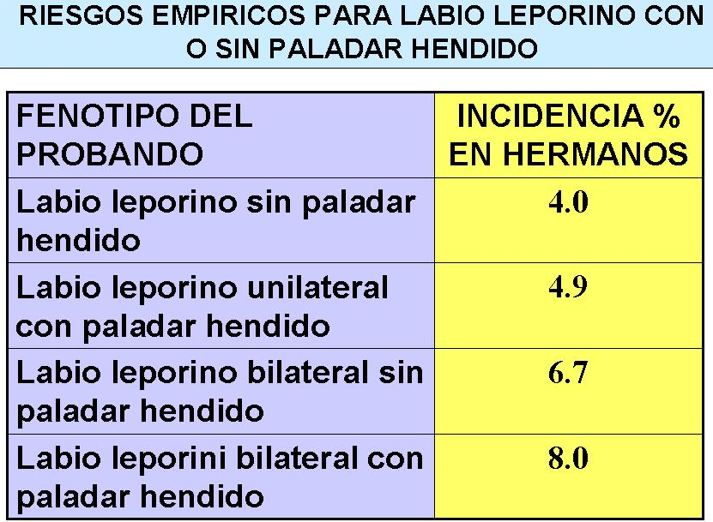
Figura 2

Slide 3
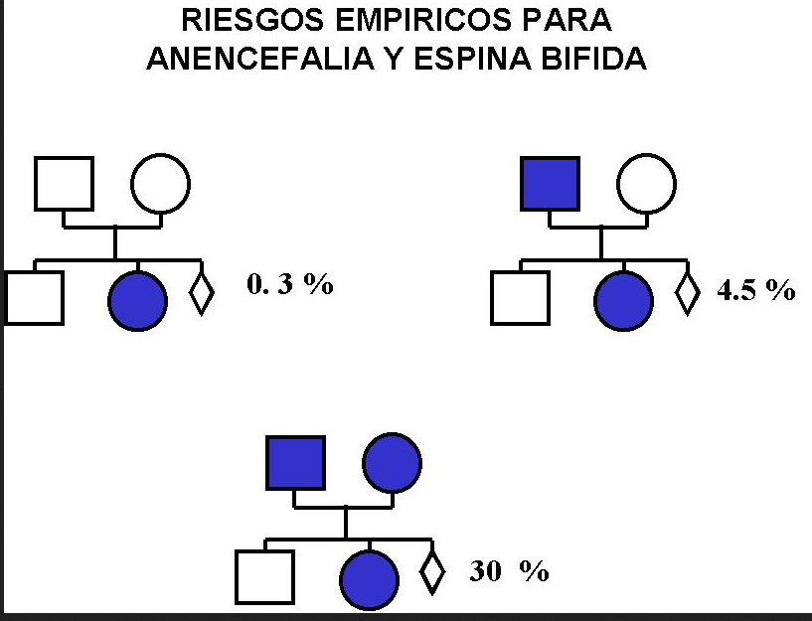
Figura 3
Probabilidad de que el feto presente el defectos del tubo neural observado en las familias que se presentan, de acuerdo con la presencia del defecto y relación de parentesco en defectos congénitos del tubo neural

Slide 4
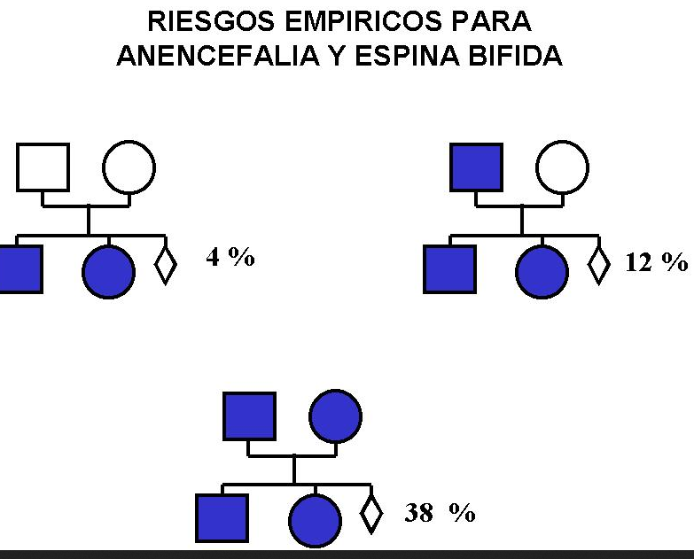
Figura 4
Probabilidad de que el feto presente el defectos del tubo neural observado en las familias que se presentan, de acuerdo con la presencia del defecto y relación de parentesco en defectos congénitos del tubo neural

Slide 5
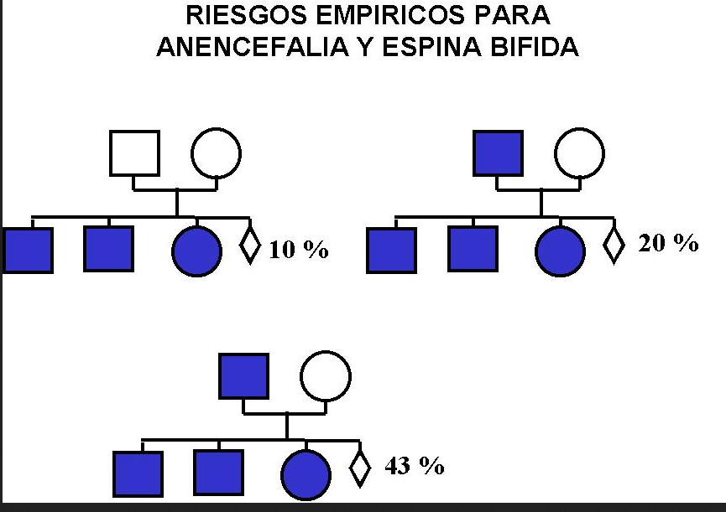
Figura 5
Probabilidad de que el feto presente el defectos del tubo neural observado en las familias que se presentan, de acuerdo con la presencia y magnitud del defecto y relación de parentesco en defectos congénitos del tubo neural

